Slide 1
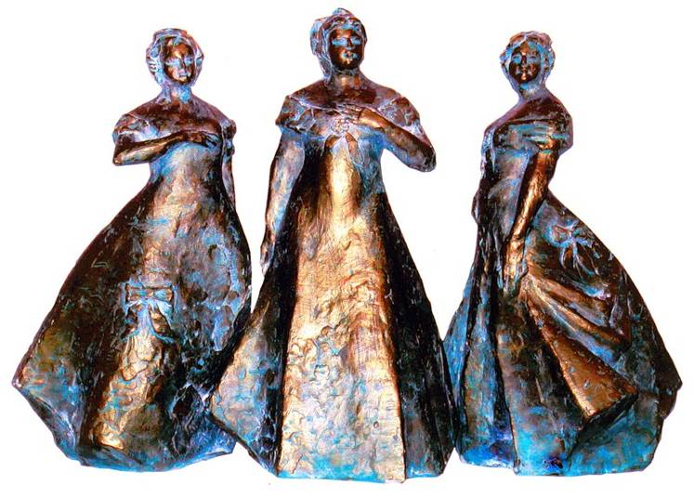
«Cибирскими дорогами декабристок»
(на примере поэмы Н.А. Некрасова «Русские женщины»)

Slide 2
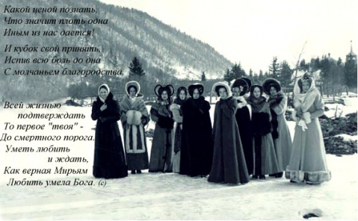

Slide 3
Цели работы:
изучение идейного смысла поэмы Некрасова «Русские женщины»;
определение основных тем, мотивов поэмы Н.А. Некрасова «Русские женщины»

Slide 4
Задачи:
проанализировать поэму Н.А. Некрасова «Русские женщины»;
обозначить темы, и мотивы поэмы Н.А. Некрасова «Русские женщины»

Slide 5
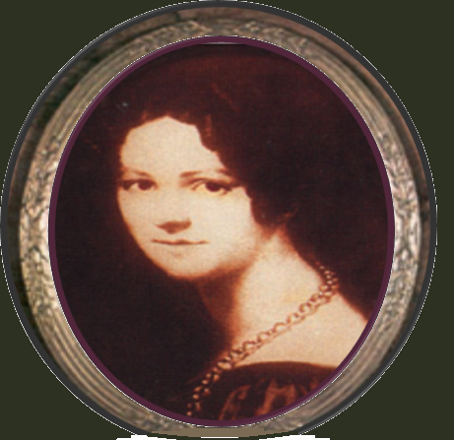
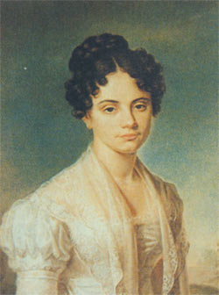
Некрасов описал двух первых, которым было едва ли не труднее всех: они
«другим дороги проложили»
Екатерина Трубецкая
Мария Волконская

Slide 6
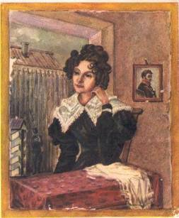
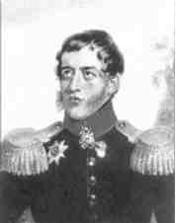
Мария Волконская
Сергей Волконский

Slide 7
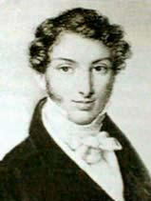
Сергей Трубецкой
Екатерина Трубецкая

Slide 8
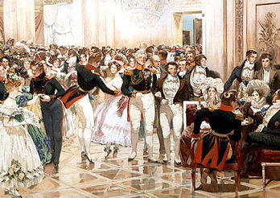
Через всю поэму лейтмотивом проходит тема бала

Slide 9
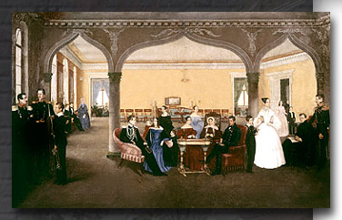
Тема бала

Slide 10
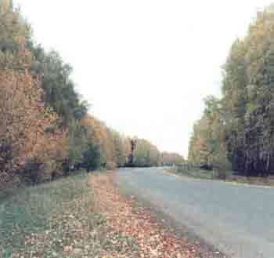
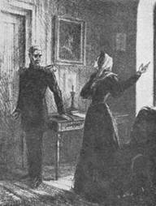
Тема дороги

Slide 11
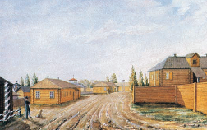
Тема дороги

Slide 12
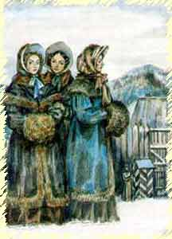
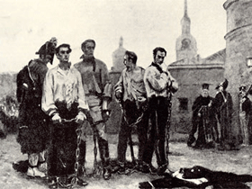
На Руси это издавна чтимо,
Что, наверное, в нашей крови,
Чтобы женщина шла за мужчиной
В испытаньях, в скитаньях, в любви.

Slide 13
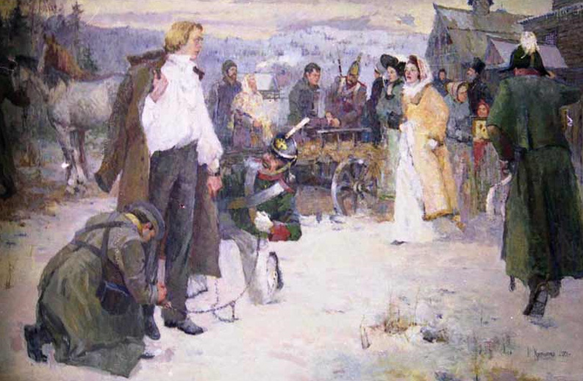
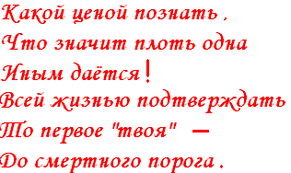

Slide 14
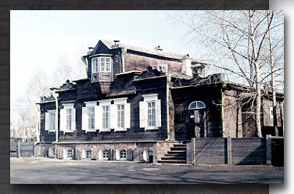
Иркутск. Дом-музей декабристов

Slide 15
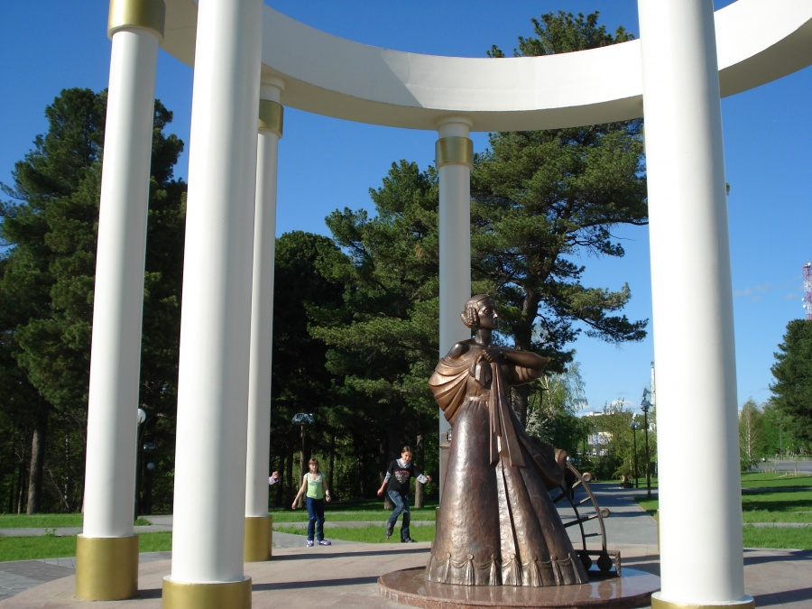
Пленительные образы!
Едва ли в истории какой-нибудь страны
Вы что-нибудь прекраснее встречали.
Их имена забыться не должны.

Slide 16
СПАСИБО
ЗА ВНИМАНИЕ

